Slide 1
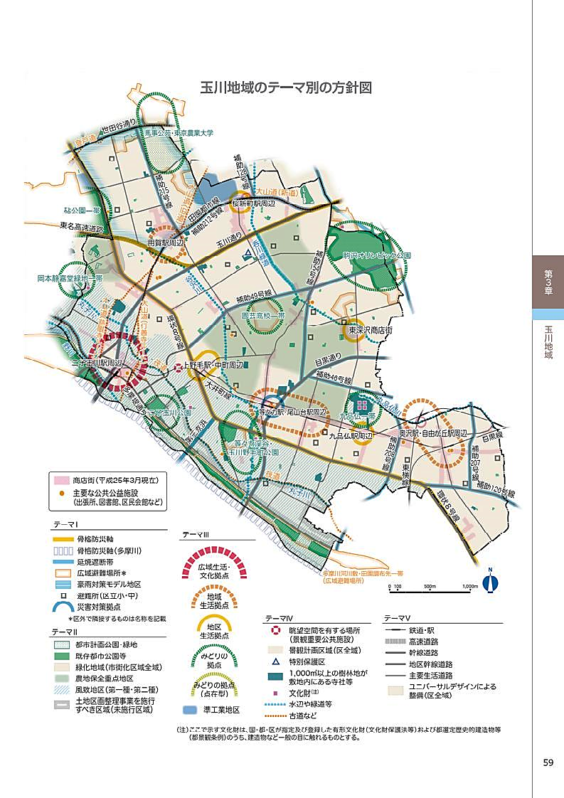
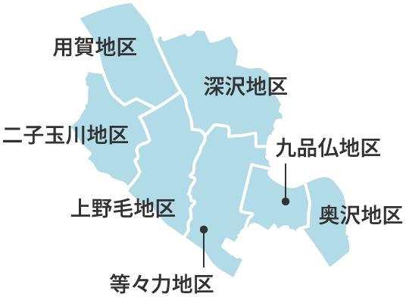
車座集会（支所内基盤整備状況等）
玉川地域のテーマ別の方針図

Slide 2
１ 区内５地域の中で東南部に位置し、面積は最も広く、人口は２番目に多い。 ２ いち早く区画整理が行われるなど住宅市街地として発展し道路率、みどり 率ともに高く、ゆとりのある住環境の市街地が形成されている。 ３ 国分寺崖線や等々力渓谷など緑豊かな自然環境に恵まれている。 ４ 二子玉川駅周辺は再開発事業が進められ、広域的な商業店舗やオフィスが 集積している。また、各地区の商店街はコミュニティの場として機能している。
玉川地域概要
玉川地域の課題
〇安全で災害に強いまちづくり
令和元年台風第１９号を教訓として水害等から区民の生命、財産を守る。
⇒支所庁舎を災害対策拠点として活用する。また、水害時に身を守る手段
の周知や、避難が困難な障害者・高齢者等（避難行動要支援者）が安全に
避難できるよう、区として早めの避難の呼びかけを行っていくとともに、
区民、団体、事業者等との交流を促進し、ともに支えあえる関係づくりの
構築を目指す。

Slide 3
〇鉄道沿線の安全で活気のあるまちづくり 踏切などによる交通渋滞や地域の分断等の解消に向けて取り組む。 ⇒地域の方々、鉄道事業者等との意見交換、都・近隣区等との協議 を重ねていく。 〇地域の魅力を高めるまちづくり 自然資源や歴史・文化資源を活用する。 ⇒地域の方々の参加と協働を通じて、多摩川河川敷の利活用、等々力渓谷 や史跡、社寺等の魅力の向上と情報発信に取り組む。 〇誰もが安心して住み続けられるまちづくり 子どもの居場所づくりや高齢者の交流促進、フレイル・認知症予防に取り組む。 ⇒地域で活動するグループ等とのネットワークをさらに強化し、地域の方々 の参加と協働を得て活動を広げていく。
玉川地域の課題 (続き)

